Slide 1

第二节 中心极限定理
一、问题的引入
二、基本定理
三、典型例题
四、小结

Slide 2

一、问题的引入
实例:
考察射击命中点与靶心距离的偏差.
某个随机变量是由大量相互独立且均匀小的随机变量相加而成的, 研究其概率分布情况.
问题:

Slide 3
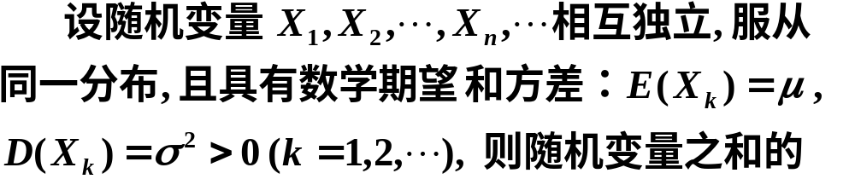
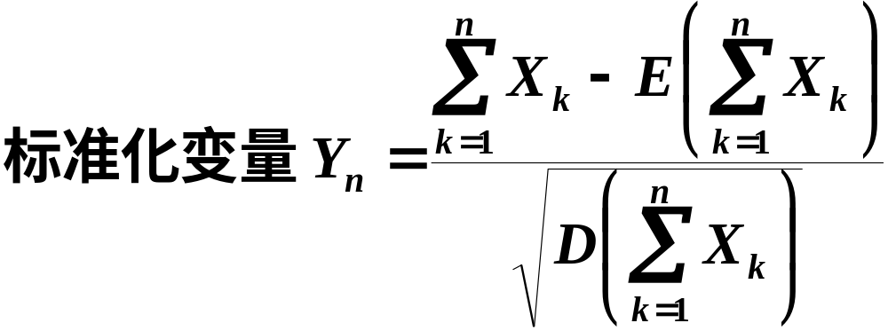
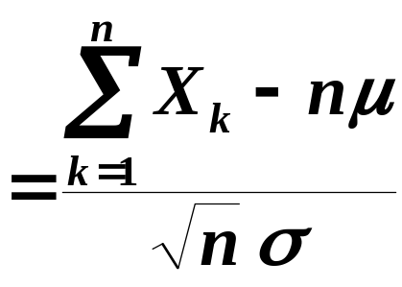
二、基本定理
定理四（独立同分布的中心极限定理）

Slide 4
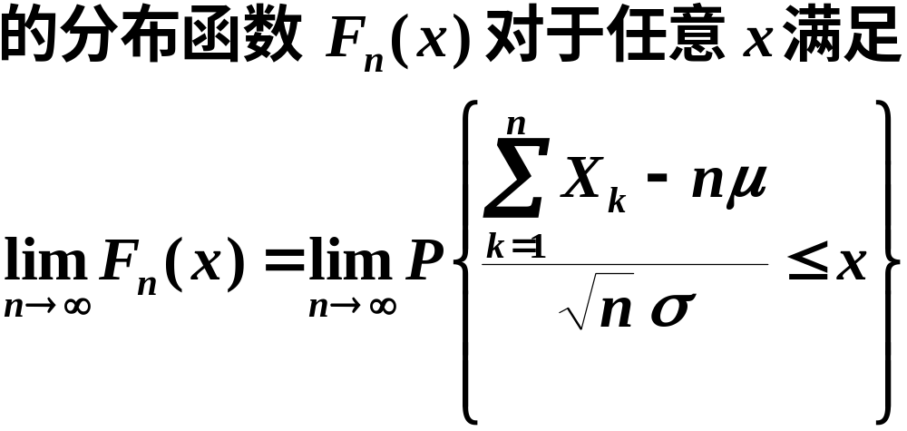


Slide 5
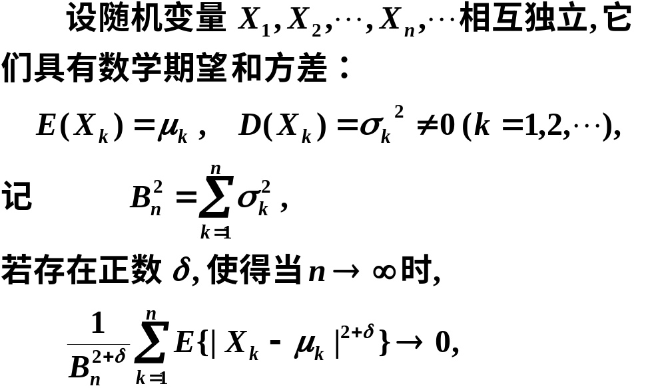
定理五(李雅普诺夫定理)
李雅普诺夫

Slide 6
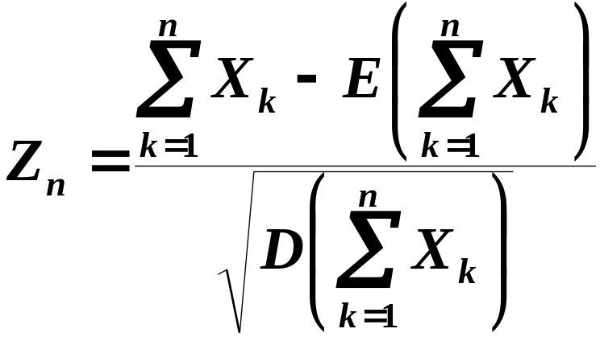
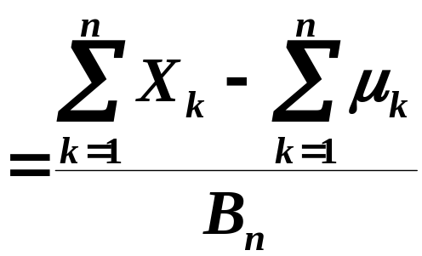
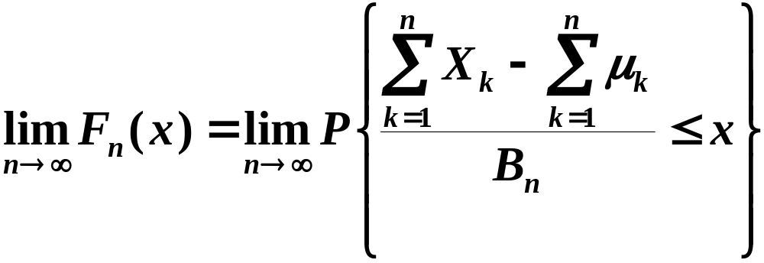
则随机变量之和的标准化变量

Slide 7
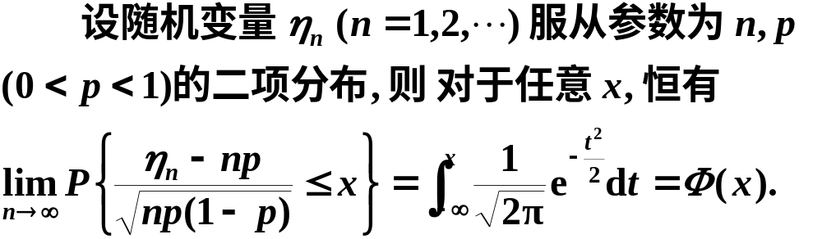
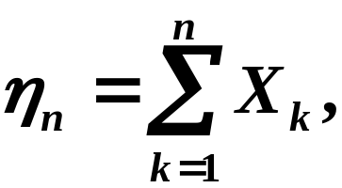
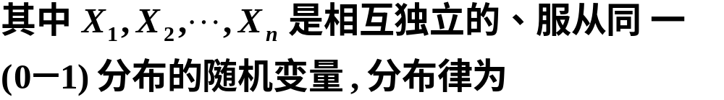
定理六(德莫佛－拉普拉斯定理)
德莫佛
拉普拉斯
证明
根据第四章第二节例题可知

Slide 8

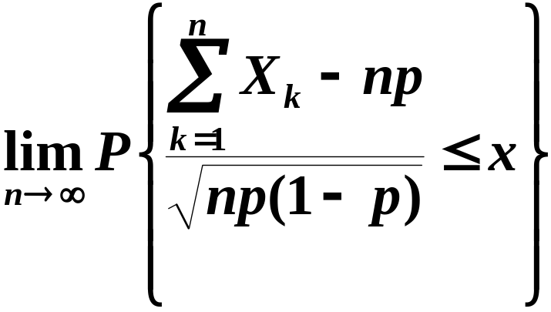
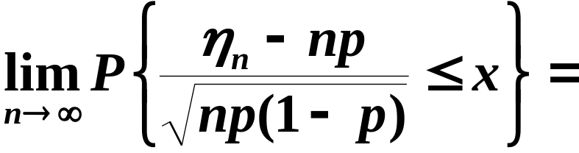
根据定理四得

Slide 9


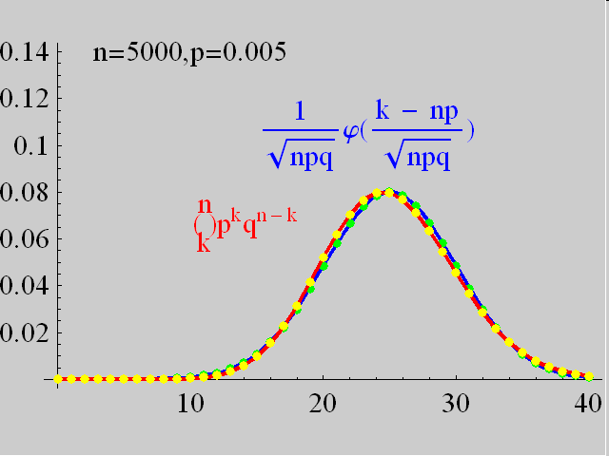

下面的图形表明:正态分布是二项分布的逼近.

Slide 10
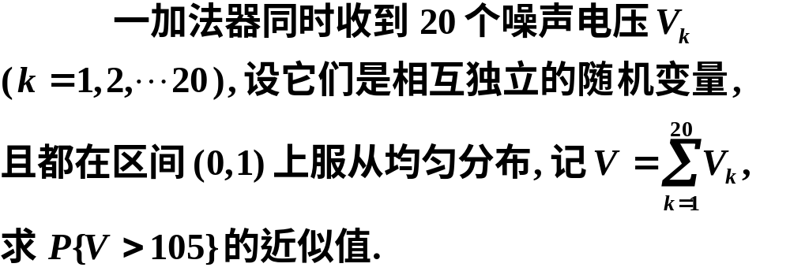
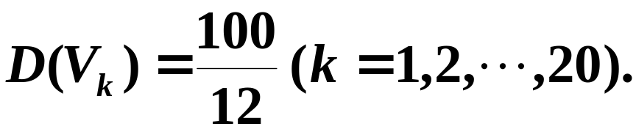

三、典型例题
例1
解
由定理四, 随机变量 Z 近似服从正态分布 N (0,1) ,

Slide 11
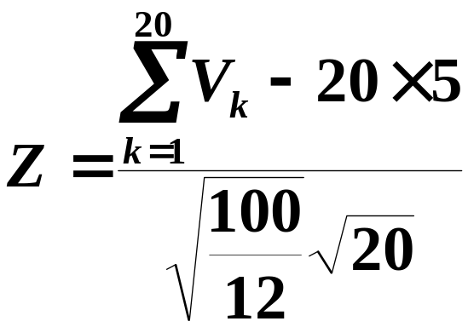
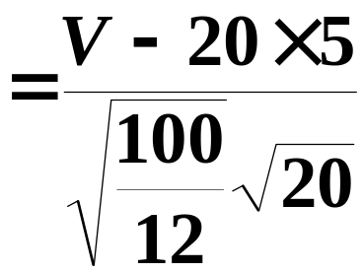
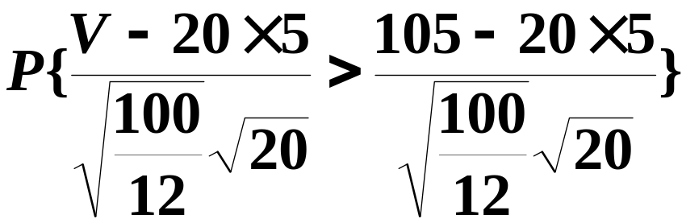

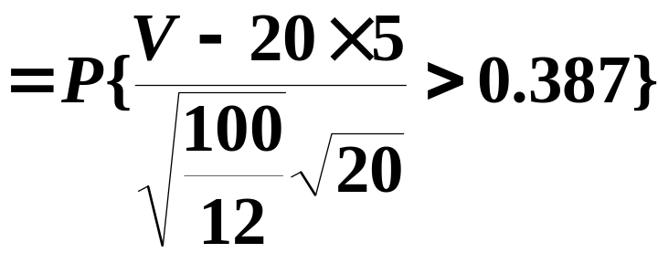
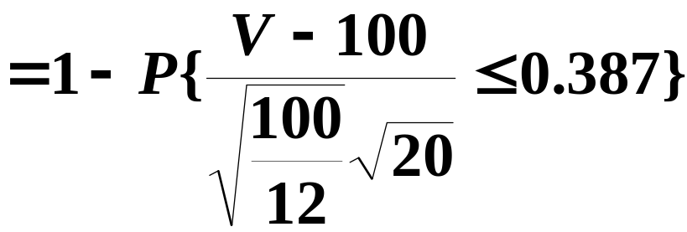
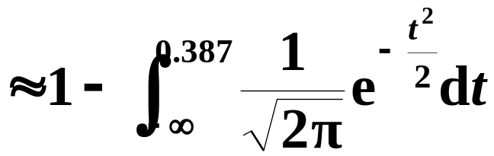


其中

Slide 12

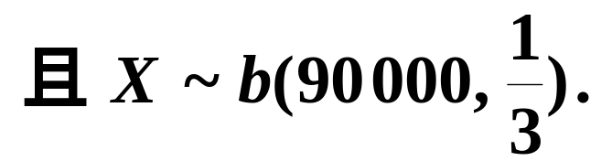
例2
一船舶在某海区航行, 已知每遭受一次海浪的冲击, 纵摇角大于 3º 的概率为1/3, 若船舶遭受了90 000次波浪冲击, 问其中有29 500～30 500次纵摇角大于 3º 的概率是多少？
将船舶每遭受一次海浪的冲击看作一次试验,
解
并假设各次试验是独立的,
在90 000次波浪冲击中纵摇角大于 3º 的次数为 X,
则 X 是一个随机变量,

Slide 13
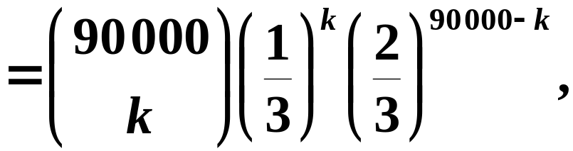


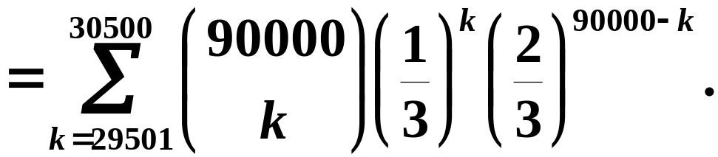

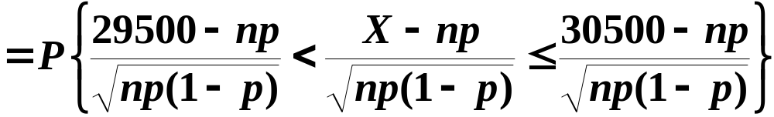
分布律为
所求概率为
利用德莫佛－拉普拉斯定理

Slide 14
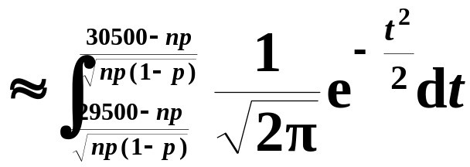
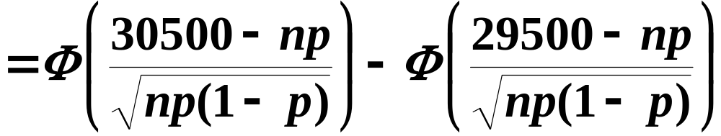
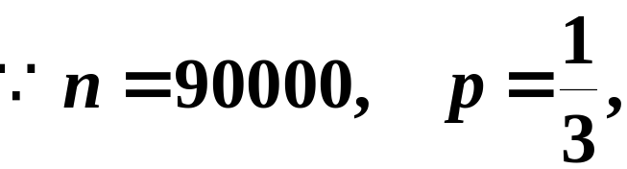
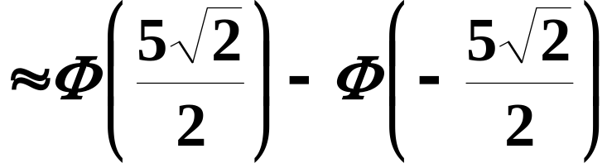



Slide 15


某保险公司的老年人寿保险有1万人参加,每人每年交200元. 若老人在该年内死亡,公司付给家属1万元. 设老年人死亡率为0.017,试求保险公司在一年内的这项保险中亏本的概率.
例3
解
设 X 为一年中投保老人的死亡数,
由德莫佛－拉普拉斯定理知,

Slide 16


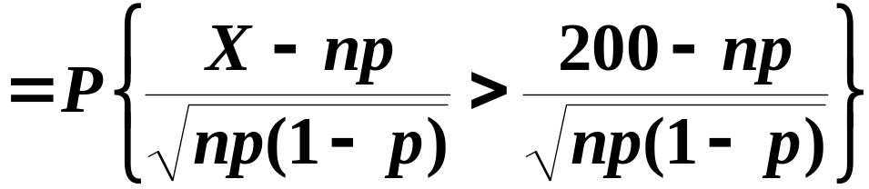

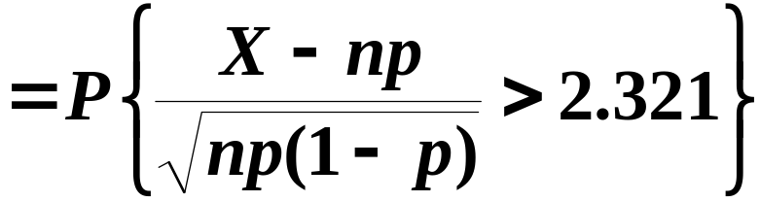

保险公司亏本的概率

Slide 17

四、小结
独立同分布的中心极限定理
三个中心极限定理
李雅普诺夫定理
德莫佛－拉普拉斯定理
中心极限定理表明, 在相当一般的条件下, 当独立随机变量的个数增加时, 其和的分布趋于正态分布.

Slide 18
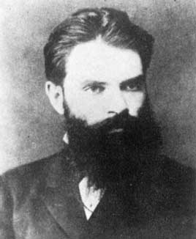
李雅普诺夫资料
Aleksandr Mikhailovich Lyapunov
Born: 6 Jun. 1857 in Yaroslavl, Russia
Died: 3 Nov. 1918 in Odessa, Russia

Slide 19
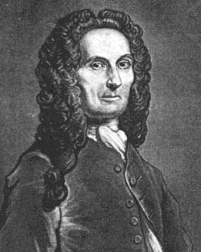
德莫佛资料
Abraham de Moivre
Born: 26 May. 1667 in Vitry (near Paris), France
Died: 27 Nov. 1754 in London, England

Slide 20
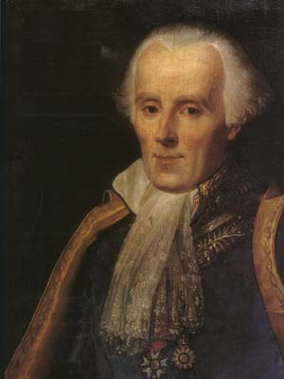
拉普拉斯资料
Pierre-Simon Laplace
Born: 23 Mar. 1749 in Beaumont-en-Auge, Normandy, France
Died: 5 Mar. 1827 in Paris, France

